Slide 1
Transformación Digital en TechNova Solutions
Optimización de la organización, la comunicación y la gestión de tareas
Autor: Ángel Moreno García
Fecha:9 de Junio

Slide 2
Objetivo General
Transformar la forma en que TechNova Solutions organiza sus proyectos, gestiona su información y se comunica internamente, mediante herramientas digitales colaborativas y buenas prácticas de trabajo remoto.
🔧 Herramientas utilizadas: Google Drive, Slack, Trello

Slide 3
Gestión Documental Eficiente
Se creó una estructura por áreas: Desarrollo, Soporte, Administración, Recursos Humanos.
Se definieron políticas de:
Nomenclatura: AÑO_MES_DÍA_TÍTULO
Permisos por área según responsabilidades

Slide 4
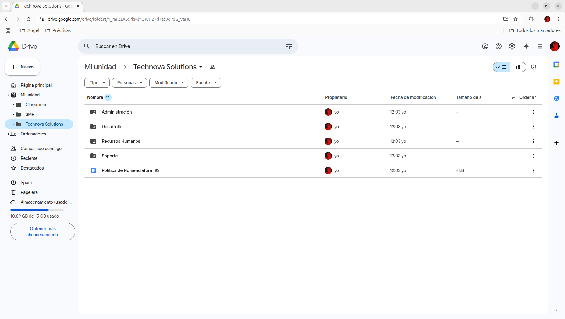

Slide 5
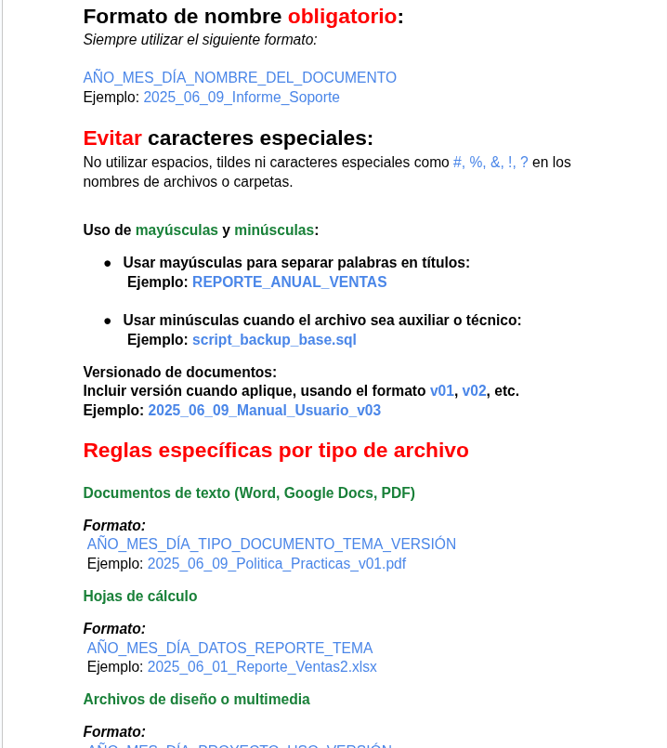

Slide 6
Comunicación Interna Clara y Organizada
Espacio de trabajo creado: TechNova Solutions
Canales configurados:
#general → Anuncios internos
#proyectos → Seguimiento de tareas
#soporte → Problemas técnicos
#ideas-y-mejoras → Propuestas del equipo
Reglas de comunicación fijadas en cada canal

Slide 7
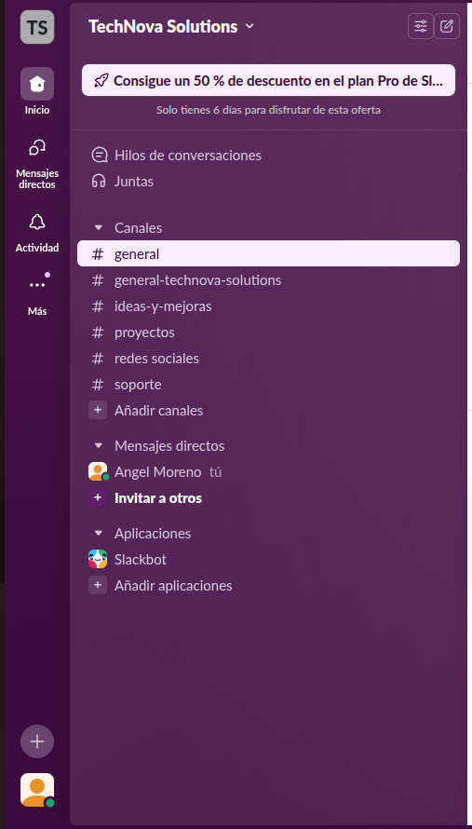
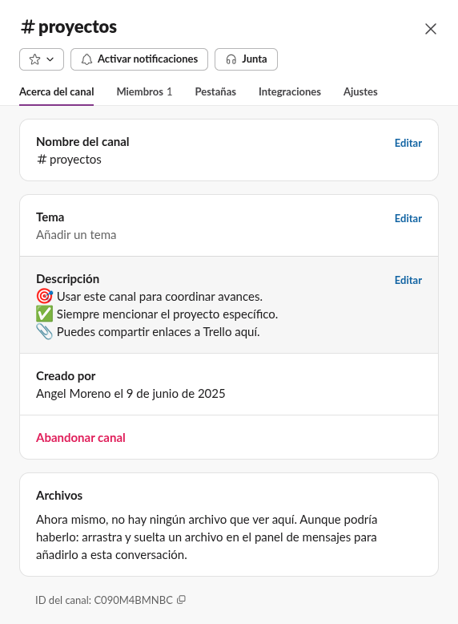
Organizado en canales con descripciones

Slide 8
Organización de Tareas con Metodología Ágil
Tablero creado: Proyectos - TechNova Solutions
Estructura de listas tipo SCRUM:
📋 Pendiente
🛠️ En proceso
🔍 En revisión
✅ Completado
Uso de etiquetas, fechas y responsables por tarea

Slide 9
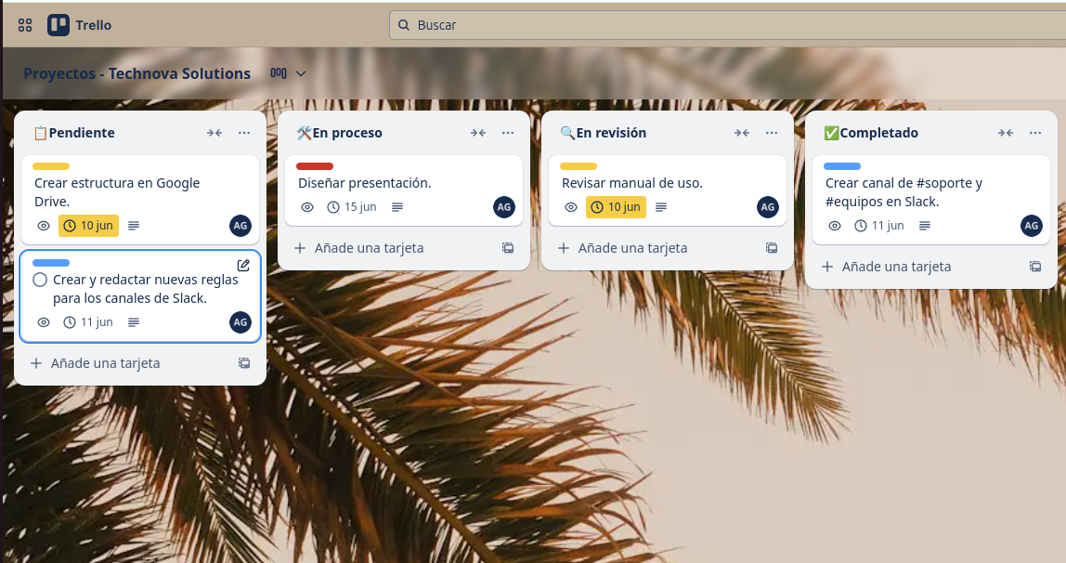
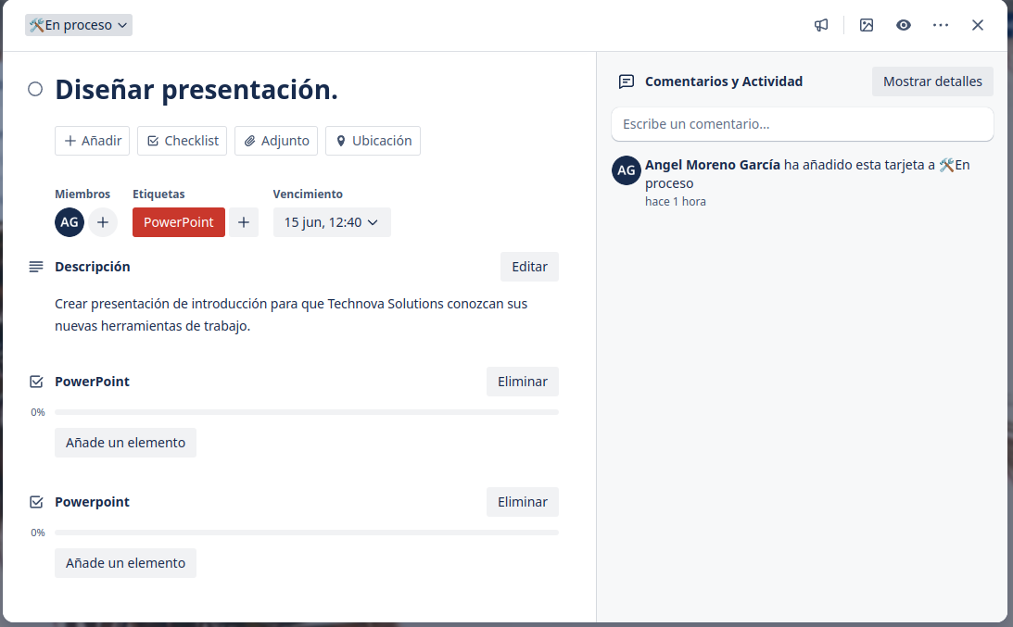
Organización ágil y eficaz
Comodidad en la gestión de proyectos

Slide 10
Impacto y Beneficios
✅ Mayor organización documental
✅ Reducción de errores en la comunicación
✅ Flujo de trabajo claro con tareas bien asignadas
✅ Mejora en la productividad remota
✅ Más fácil integración de nuevos empleados

Slide 11
Conclusión
Esta solución mejora la eficiencia operativa de TechNova Solutions, facilitando la colaboración remota mediante herramientas gratuitas, intuitivas y ampliamente usadas. La implementación de buenas prácticas asegura la continuidad y escalabilidad del sistema.
¿Recomendaciones finales?

Slide 12
🚀TechNova Solutions tiene hoy la oportunidad de dar un salto hacia un entorno de trabajo más moderno, colaborativo y eficiente.
Al adoptar esta estructura basada en Google Drive, Slack y Trello, no solo se mejora la organización y productividad del equipo, sino que también se sientan las bases para un modelo de trabajo remoto sólido, escalable y preparado para el futuro.
Es el momento de transformar la rutina en eficiencia.🚀

Slide 13
Anexo
https://drive.google.com/drive/folders/1_mFZLX59fkMlYQWH27d7za9eP0G_VaH8?usp=sharing

